Slide 1




项目
精品展示案例
授课人：戴勋发
Notes:
纪律：
不懂就在提问环节问，不能玩手机、吃东西、睡觉、说话（只能跟我说话）
为什么要做新闻页面：
看的人多-新闻页面常见、简单易做又好看-适合入门

Slide 2



JS简介
项目展示
知识点讲解
CONTENTS
总结及作用布置

Slide 3



JQ简介
JavaScript 库
即 library，是一个封装好的特定的集合（方法和函数）。

Slide 4
JQ简介
jQuery的概念
jQuery 是一个快速、简洁的 JavaScript 库
其设计的宗旨是“write Less，Do More”，即倡导写更少的代码，做更多的事情。
jQuery 封装了 JavaScript 常用的功能代码，优化了 DOM 操作、事件处理、动画设计和 Ajax 交互。
学习jQuery本质： 就是学习调用这些函数（方法）。

Slide 5
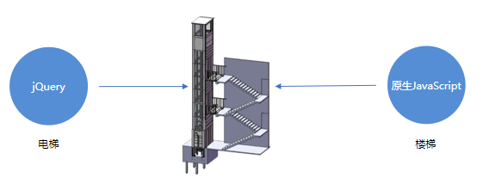
JQ简介

Slide 6
JQ简介
jQuery的优点
1. 轻量级。核心文件才几十kb，不会影响页面加载速度。
2. 跨浏览器兼容，基本兼容了现在主流的浏览器。
3. 链式编程、隐式迭代。
4. 对事件、样式、动画支持，大大简化了DOM操作。
5. 支持插件扩展开发。有着丰富的第三方的插件，例如：树形菜单、日期控件、轮播图等。
6. 免费、开源。

Slide 7

项目展示

Slide 8
知识点
本项目中学习了以下知识点
jQuery的基本使用
jQuery基本和层级选择器
jQuery筛选方法

Slide 9
项目重难点
重点
jQuery基本和层级选择器
难点
jQuery筛选方法

Slide 10
知识点讲解
jQuery 的下载
jQuery的官网地址： https://jquery.com/
体验jQuery
引入jQuery文件。
在文档最末尾插入 script 标签，书写体验代码。
$('div').hide() 可以隐藏盒子。
Notes:
知识点：（看不懂，太好了，学了懂了很幸福
绝招：看到头皮发麻的文字：从上往下看、内容一行一行看，有小标题的看小标题，看到懂的就停下来，不懂就跳过
HTML就是超文本标记语言
双标签、开始标签结束标签
各标签含义
标签关系-父子、兄弟

Slide 11
知识点讲解
jQuery的入口函数
// 第一种: 简单易用。 $(function () { ... // 此处是页面 DOM 加载完成的入口 }) ;
// 第二种: 繁琐，但是也可以实现
$(document).ready(function(){
... // 此处是页面DOM加载完成的入口
});
Notes:
知识点：（看不懂，太好了，学了懂了很幸福
绝招：看到头皮发麻的文字：从上往下看、内容一行一行看，有小标题的看小标题，看到懂的就停下来，不懂就跳过
HTML就是超文本标记语言
双标签、开始标签结束标签
各标签含义
标签关系-父子、兄弟

Slide 12
知识点讲解
jQuery中的顶级对象$
$是jQuery的顶级对象，相当于原生JavaScript中的 window。
jQuery 对象和 DOM 对象
用原生 JS 获取来的对象就是 DOM 对象
jQuery 方法获取的元素就是 jQuery 对象。
jQuery 对象本质是： 利用$对DOM 对象包装后产生的对象（伪数组形式存储）。
Notes:
知识点：（看不懂，太好了，学了懂了很幸福
绝招：看到头皮发麻的文字：从上往下看、内容一行一行看，有小标题的看小标题，看到懂的就停下来，不懂就跳过
HTML就是超文本标记语言
双标签、开始标签结束标签
各标签含义
标签关系-父子、兄弟

Slide 13
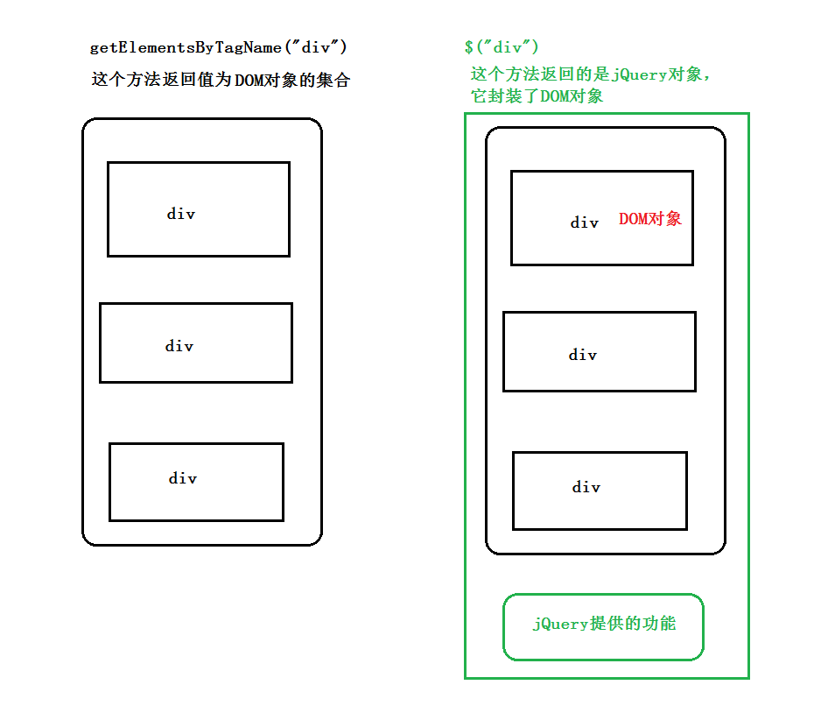
知识点讲解
jQuery中的顶级对象$
Notes:
知识点：（看不懂，太好了，学了懂了很幸福
绝招：看到头皮发麻的文字：从上往下看、内容一行一行看，有小标题的看小标题，看到懂的就停下来，不懂就跳过
HTML就是超文本标记语言
双标签、开始标签结束标签
各标签含义
标签关系-父子、兄弟

Slide 14
知识点讲解
jQuery 对象和 DOM 对象转换
DOM对象转换成jQuery对象
// 获取DOM对象 var box = document.getElementById('box’);
// 把DOM对象转换为 jQuery 对象 var jQueryObject = $(box);
Notes:
知识点：（看不懂，太好了，学了懂了很幸福
绝招：看到头皮发麻的文字：从上往下看、内容一行一行看，有小标题的看小标题，看到懂的就停下来，不懂就跳过
HTML就是超文本标记语言
双标签、开始标签结束标签
各标签含义
标签关系-父子、兄弟

Slide 15
知识点讲解
jQuery 对象和 DOM 对象转换
jQuery对象[索引值] var domObject1 = $('div')[0]
jQuery对象.get(索引值) var domObject2 = $('div').get(0)
jQuery 对象转换为 DOM 对象
Notes:
知识点：（看不懂，太好了，学了懂了很幸福
绝招：看到头皮发麻的文字：从上往下看、内容一行一行看，有小标题的看小标题，看到懂的就停下来，不懂就跳过
HTML就是超文本标记语言
双标签、开始标签结束标签
各标签含义
标签关系-父子、兄弟

Slide 16
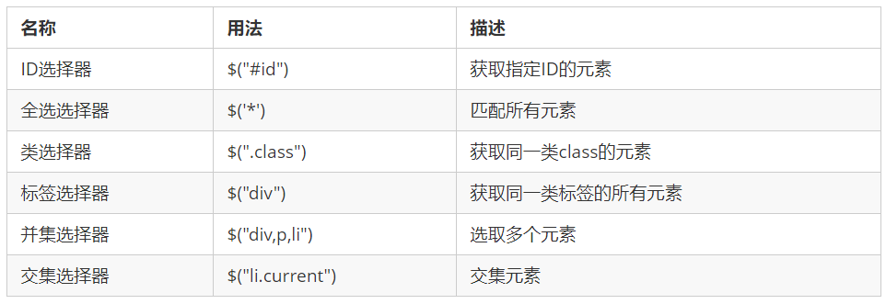
知识点讲解
jQuery 选择器
基础选择器
$("选择器")
Notes:
知识点：（看不懂，太好了，学了懂了很幸福
绝招：看到头皮发麻的文字：从上往下看、内容一行一行看，有小标题的看小标题，看到懂的就停下来，不懂就跳过
HTML就是超文本标记语言
双标签、开始标签结束标签
各标签含义
标签关系-父子、兄弟

Slide 17
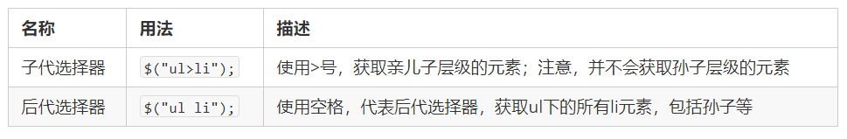
知识点讲解
jQuery 选择器
层级选择器
Notes:
知识点：（看不懂，太好了，学了懂了很幸福
绝招：看到头皮发麻的文字：从上往下看、内容一行一行看，有小标题的看小标题，看到懂的就停下来，不懂就跳过
HTML就是超文本标记语言
双标签、开始标签结束标签
各标签含义
标签关系-父子、兄弟

Slide 18
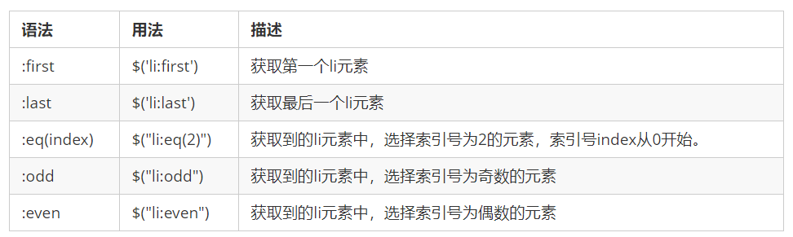
知识点讲解
jQuery 选择器
筛选选择器
Notes:
知识点：（看不懂，太好了，学了懂了很幸福
绝招：看到头皮发麻的文字：从上往下看、内容一行一行看，有小标题的看小标题，看到懂的就停下来，不懂就跳过
HTML就是超文本标记语言
双标签、开始标签结束标签
各标签含义
标签关系-父子、兄弟

Slide 19
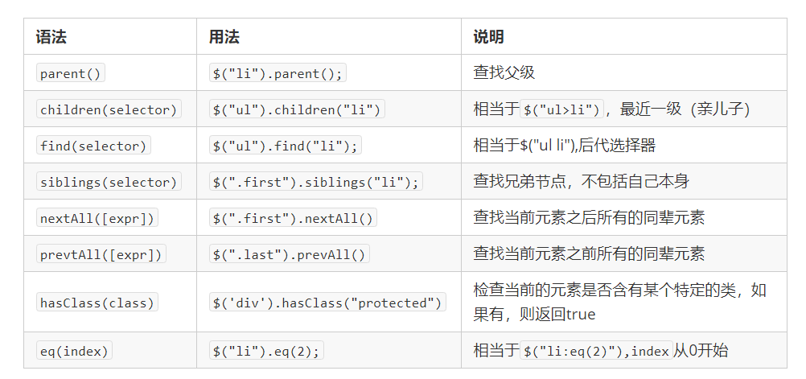
知识点讲解
jQuery 选择器
筛选选择器
Notes:
知识点：（看不懂，太好了，学了懂了很幸福
绝招：看到头皮发麻的文字：从上往下看、内容一行一行看，有小标题的看小标题，看到懂的就停下来，不懂就跳过
HTML就是超文本标记语言
双标签、开始标签结束标签
各标签含义
标签关系-父子、兄弟

Slide 20
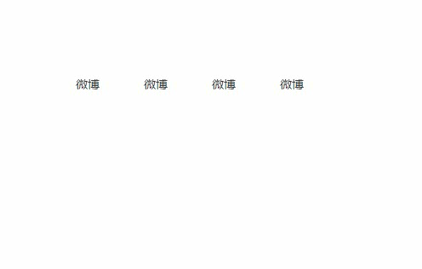
练习1-新浪下拉菜单
新浪下拉菜单
Notes:
知识点：（看不懂，太好了，学了懂了很幸福
绝招：看到头皮发麻的文字：从上往下看、内容一行一行看，有小标题的看小标题，看到懂的就停下来，不懂就跳过
HTML就是超文本标记语言
双标签、开始标签结束标签
各标签含义
标签关系-父子、兄弟

Slide 21
知识点讲解
jQuery 设置样式
$('div').css('属性', '值’)
jQuery 里面的排他思想
当前元素设置样式，其余的兄弟元素清除样式。
$(this).css(“color”,”red”); $(this).siblings(). css(“color”,””);
Notes:
知识点：（看不懂，太好了，学了懂了很幸福
绝招：看到头皮发麻的文字：从上往下看、内容一行一行看，有小标题的看小标题，看到懂的就停下来，不懂就跳过
HTML就是超文本标记语言
双标签、开始标签结束标签
各标签含义
标签关系-父子、兄弟

Slide 22
知识点讲解
隐式迭代
遍历内部 DOM 元素（伪数组形式存储）的过程就叫做隐式迭代。
链式编程
$(this).css('color', 'red').sibling().css('color', '');
Notes:
知识点：（看不懂，太好了，学了懂了很幸福
绝招：看到头皮发麻的文字：从上往下看、内容一行一行看，有小标题的看小标题，看到懂的就停下来，不懂就跳过
HTML就是超文本标记语言
双标签、开始标签结束标签
各标签含义
标签关系-父子、兄弟

Slide 23
作业
根据所学内容，完成项目

Slide 24
小结
小结-Hello World
复习知识点及重难点
jQuery的基本使用
jQuery基本和层级选择器
jQuery筛选方法

Slide 25
THE END

